Slide 1
ŽIVJETI ZDRAVO,
ZDRAVLJE JE MOJ ODABIR

Slide 2
ZAŠTO PROJEKT?
Pravilna prehrana učenika vrlo je važna ne samo za njihovo opće zdravlje, već i za učenje. Hrana je naša svakodnevna potreba i vrlo je važno kakvu hranu, koliko i kada je unosimo u organizam. Ako se djeca pravilno usmjeravaju, razvit će i zdrave navike u konzumiranju hrane
Svi posjedujemo određene prehrambene navike koje smo stekli u djetinjstvu, a te navike mijenjaju se tijekom života zbog različitog načina življenja. Navike roditelja su najvažnije, obitelj ima najsnažniji utjecaj na dijete stoga su roditelji bitni suradnici i ključni članovi tima..
Pravilne preporuke te stalna edukacija svih čimbenika lanca pravilne prehrane treba biti stalna i učestala, kako u vrtićima i školama, tako i u ustanovama u široj zajednici. Brigu o pravilnoj prehrani treba preuzeti kao odgovornost za vlastito zdravlje.

Slide 3
RAD NA PROJEKTU OBUHVAĆA
integrirano aktivno stjecanje razvoj dječjih
učenje iskustva,znanja kompetencija
i vještina

Slide 4
CILJANA SKUPINA
Učenici 1., 2., 3. i 4. razreda i njihovi roditelji (kroz interaktivna predavanja i radionice)
Učenici od 5. -8. razreda (kroz radionice i integriranu nastavu ili razredne projekte)

Slide 5
CILJEVI PROJEKTA
• razumjeti važnost redovite i zdrave prehrane,
•upoznati učenike i sve sudionike s utjecajem
hrane na zdravlje
• poučiti učenike da istražuju učinke tjelesne aktivnosti
• steći zdrave navike od najranije dobi
• podići razinu kvalitete u suradnji s roditeljima, lokalnom zajednicom i stručnim službama

Slide 6
NAMJENA:
Zajedno istražiti i pomoći djeci i roditeljima da odaberu one namirnice koje im omogućavaju preporučenu dnevnu količinu vitamina i hranjivih sastojaka potrebnih za zdrav rast i razvoj.

Slide 7
ZADAĆE PROJEKTA
OBRAZOVNE:
stjecanje znanja o važnosti raznolike prehrane za zdravlje te imenovanje namirnica koje pridonose zdravlju
prevencija bolesti
FUNKCIONALNE:
razvijanje sposobnosti i/ili vještina, i umijeća za primjenu stečenih znanja u svakodnevnim životnim navikama
ODGOJNE:
razvijanje/usvajanje stavova i/ili interesa i navika za brigu o održavanju osobnog zdravlja primjenom zdravog načina prehrane
upućivati ka spoznaji da je pravilna prehrana od malih nogu preduvjet zdravlja u odrasloj dobi

Slide 8
OBLICI SURADNJE I AKTIVNOSTI DJECE I RODITELJA
Interaktivna predavanja stručnih suradnika
Hrvatski zavod za javno zdravstvo (psih. Davorka Kovačić Borković)
Savjetovalište za poremećaje prehrane
Školska liječnica (dr. Branka Huljev)
Dijabetičko društvo Omiš
Udruga za prekomjernu težinu (Sonja Njunjić )
Mala planinarska škola Suradnja s Planinarskim društvom „Imber” Omiš
Info pano za roditelje
prijedlog zdrave užine
raspored mjesečnih aktivnosti
ostvarenost i realizacija

Slide 9
OBLICI SURADNJE I AKTIVNOSTI DJECE I RODITELJA
Edukativne radionice za djecu i roditelje
Kroz navedena predavanja
Satove razrednika i integrirane dane
Za 1. i 3. razred
"Izrada piramide pravilne prehrane„
„Provjerimo masnoću u grickalicama”
Za 2. i 4. razred
„Odaberi zdravu užinu”
„Skrivene masti i šećeri

Slide 10
Satove razrednika/integrirane dane
Za 5. i 7. razred
„Što bi mogao sadržavati moj zdravi doručak?”
„Provjerimo masnoću u grickalicama”
Za 6. razred
„ Skrivene masti i šećeri”
„Odaberi zdravu užinu”
Za 8. razred
„Što se krije iza E-brojeva?”

Slide 11
Napomene
Teme o pravilnoj prehrani nalazi se u sadržajima prirode i društva kroz prva četiri razreda osnovne škole, a u 5. i 8. razredu učenici obrađuju iste teme kroz satove prirode i biologije tako će se dio ishoda ostvariti kroz nastavni proces
Predviđene radionice mogu se održati kroz sat razrednika, integrirani dan (npr. Dani zahvalnosti za plodove zemlje, a mogući način realizacije je i zajednička aktivnost roditelja i djece
Planirano je da se sve radionice za učenike odrade i na roditeljskim sastancima (kao glavna aktivnost ili dio dnevnog reda)

Slide 13
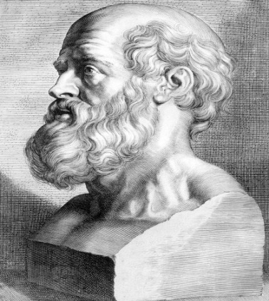
Hipokrat (460. pr. Kr. – 377. pr. Kr.)

Slide 14
MALA PLANINARSKA ŠKOLA Suradnja s Planinarskim društvom „Imber” Omiš
Za učenike 2. i 4. razreda („mali“), te 5. i 6. razreda („veliki“)
CILJEVI:
- upoznati osnove planinarstva
- stjecati osnovna planinarska znanja i vještine
- osigurati siguran boravak djece u planinama
- omogućiti djelovanje djece unutar planinarskog društva

Slide 15
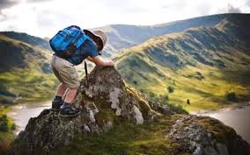
Glavnina sadržaja ostvarivat će se u planini! (5 izleta u prirodi- tematski izleti + teoretski dio- predavanja kroz edukativne vježbe i radionice)

Slide 16
Program škole sadrži sljedeće nastavne teme:
PLANINARENJE, PLANINARSTVO
KRETANJE I BORAVAK U PRIRODI
ZAŠTITA PRIRODE
OPASNOSTI, POMOĆ I SPAŠAVANJE U PLANINI
PENJANJE
ORIJENTACIJA
VODITELJI:
- iskusni planinari sa završenom općom planinarskom školom
- učitelji (aktivni u planinarskom društvu)
- članovi HGSS-a
- čuvari planinarske prirode

